Slide 1

大学物理实验
温馨提示：
1. 请同学们将书包等个人物品放在后放桌子上！水杯放脚下；
2. 预习报告按学号排好后提交;
3. 早来的同学将表画在实验报告第二页原始数据处；
4. 禁止拉动窗帘和手机充电；
5. 实验按序号坐，以登记本编号为准；6. 安排4-6人下课值日。
i | m-i | D_{左} | D_{右} | D_{m-i}
0 | 20
1 | 19
2 | 18
3 | 17
4 | 16
n-i | D_{左} | D_{右} | D_{n-i}
10
9
8
7
6
单位：mm

Slide 2
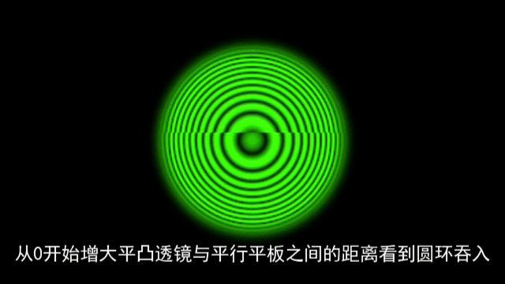
大学物理实验
实验六:等厚干涉 牛顿环 劈尖

Slide 3
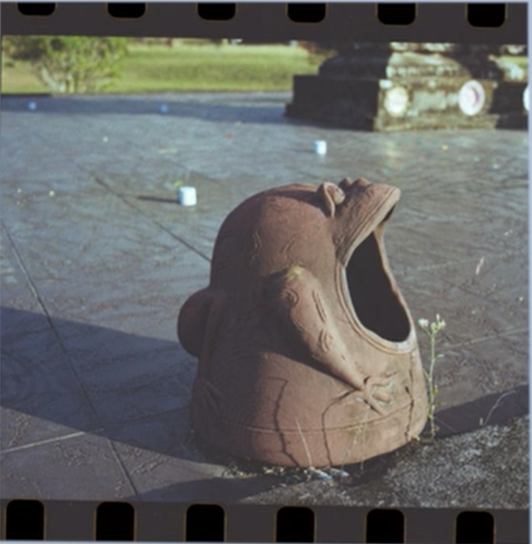
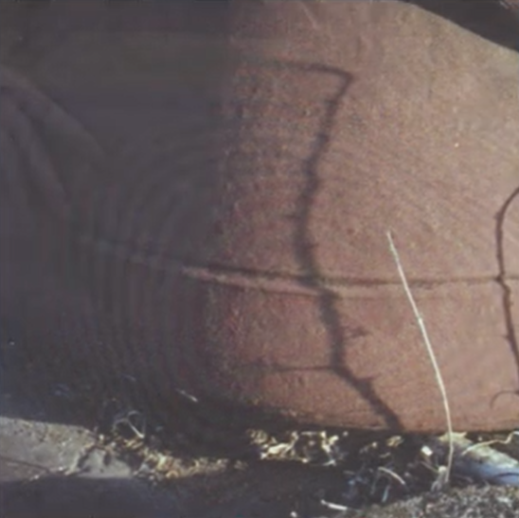
大学物理实验

Slide 4
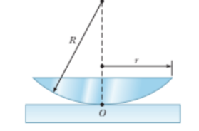
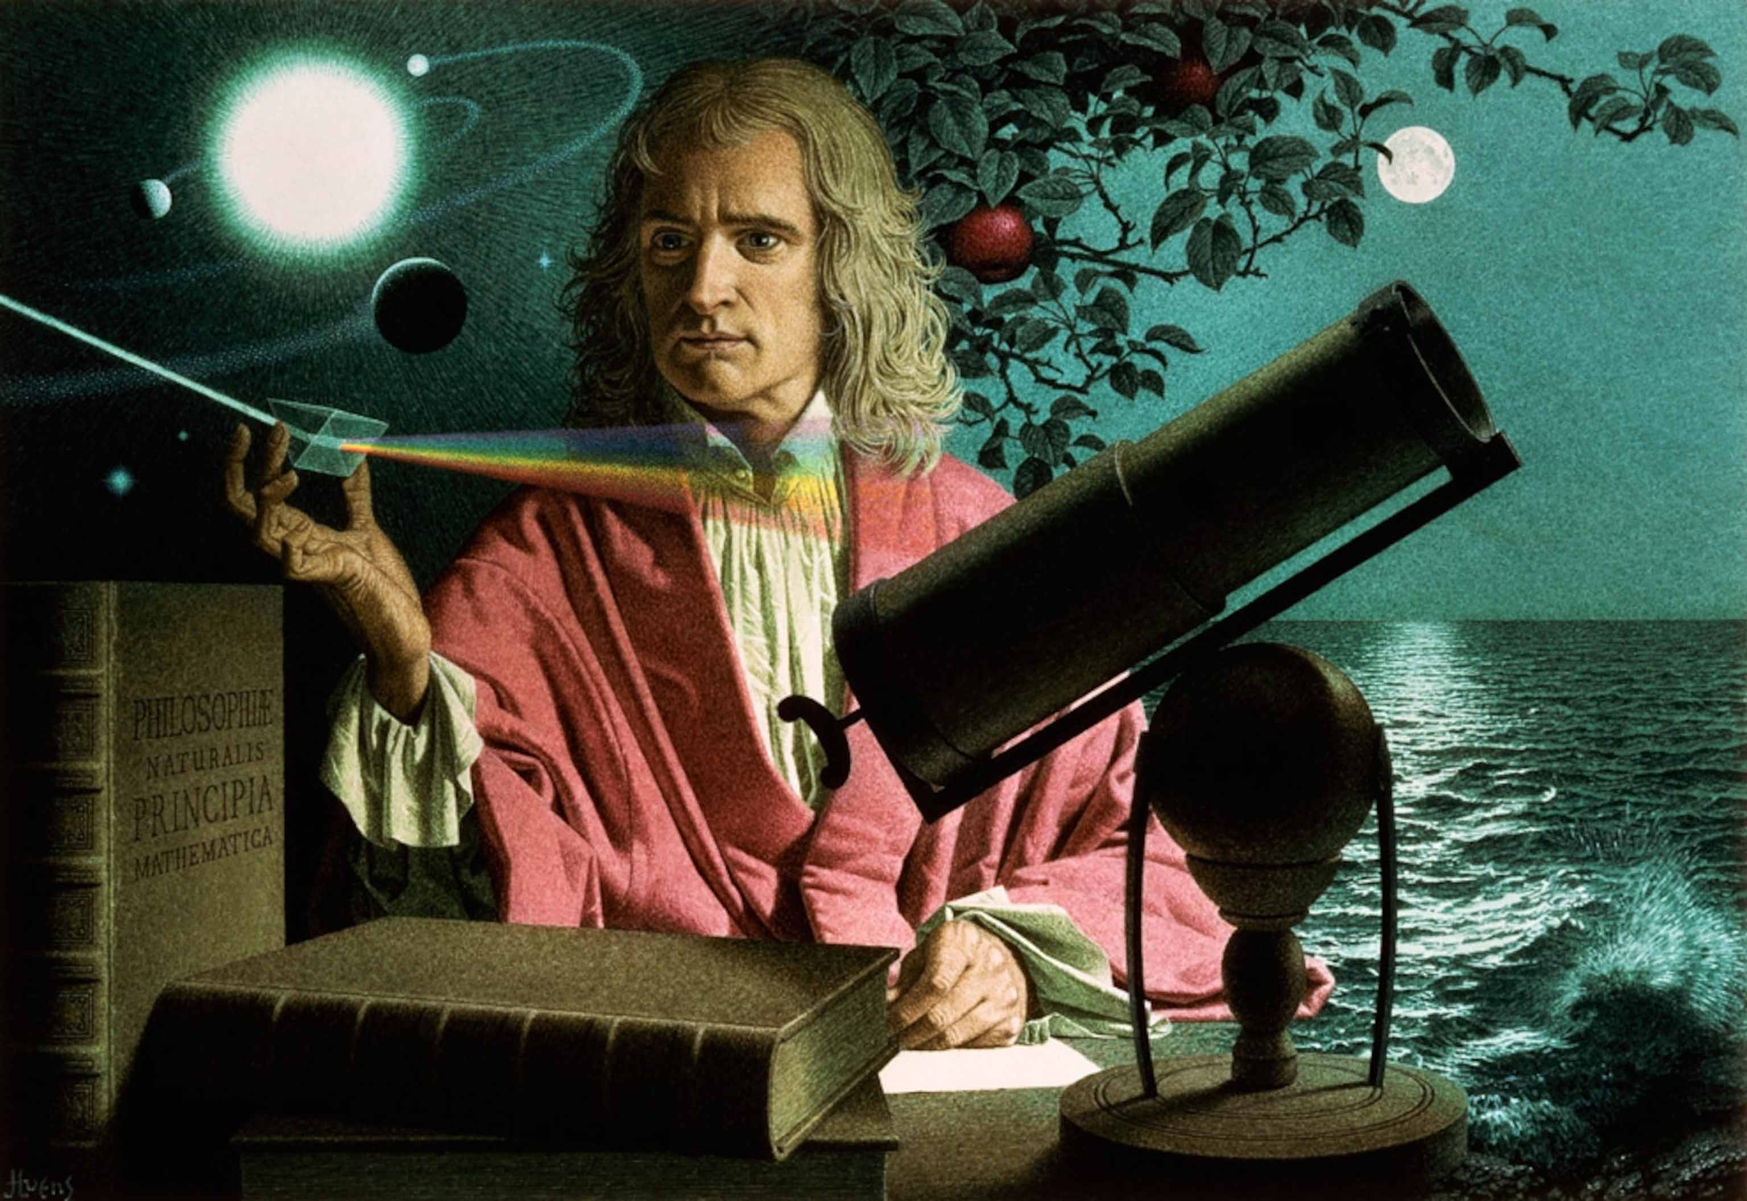
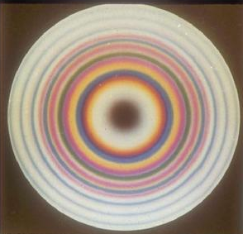
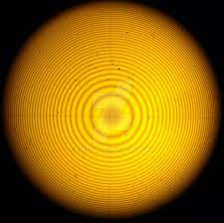
大学物理实验
牛顿环
白光条件下，可以看到一些彩色的同心圆环；
单色光条件下，则是明暗相间的同心圆环。
Notes:
1675年，牛顿在制作天文望远镜时，无意间发现:把一块平凸透镜放在平板玻璃上,

Slide 5
大学物理实验
一
实 验 目 的
实 验 原 理
二
三
实 验 步 骤
四
数 据 处 理
五
思 考 题

Slide 6
一、实验目的
大学物理实验
1. 掌握测量显微镜的使用；
2. 观察等厚干涉的现象及特点，加深对等厚干涉原理的理解；
3. 掌握用干涉法测量透镜曲率半径、微小直径（或厚度）的原理和方法。

Slide 7
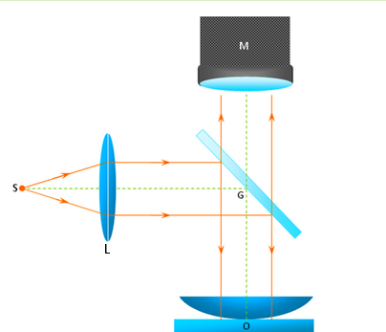
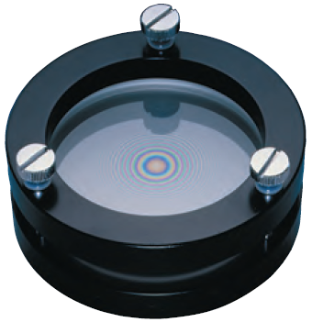
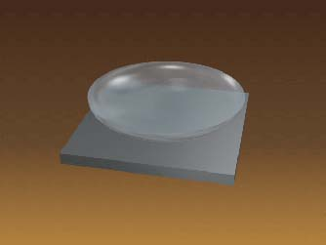
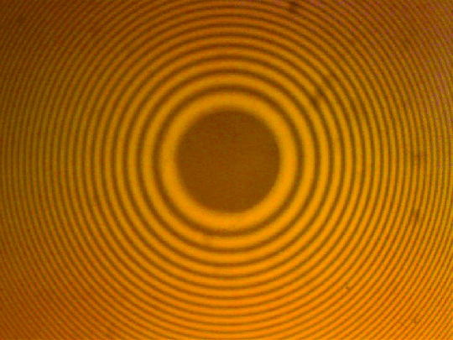
二、实验原理——牛顿环
大学物理实验
牛顿环实验装置及光路

Slide 8
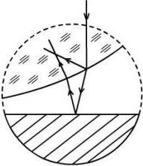
二、实验原理
大学物理实验
牛顿环成因
2
入射光线
R
1
上表面反射光线
r_{k}
下表面反射光线
e_{k}
牛 顿 环
薄膜厚度相同的地方形成同样的干涉条纹，故称等厚干涉。
光疏（空气）射向光密（玻璃）介质考虑半波损失

Slide 9
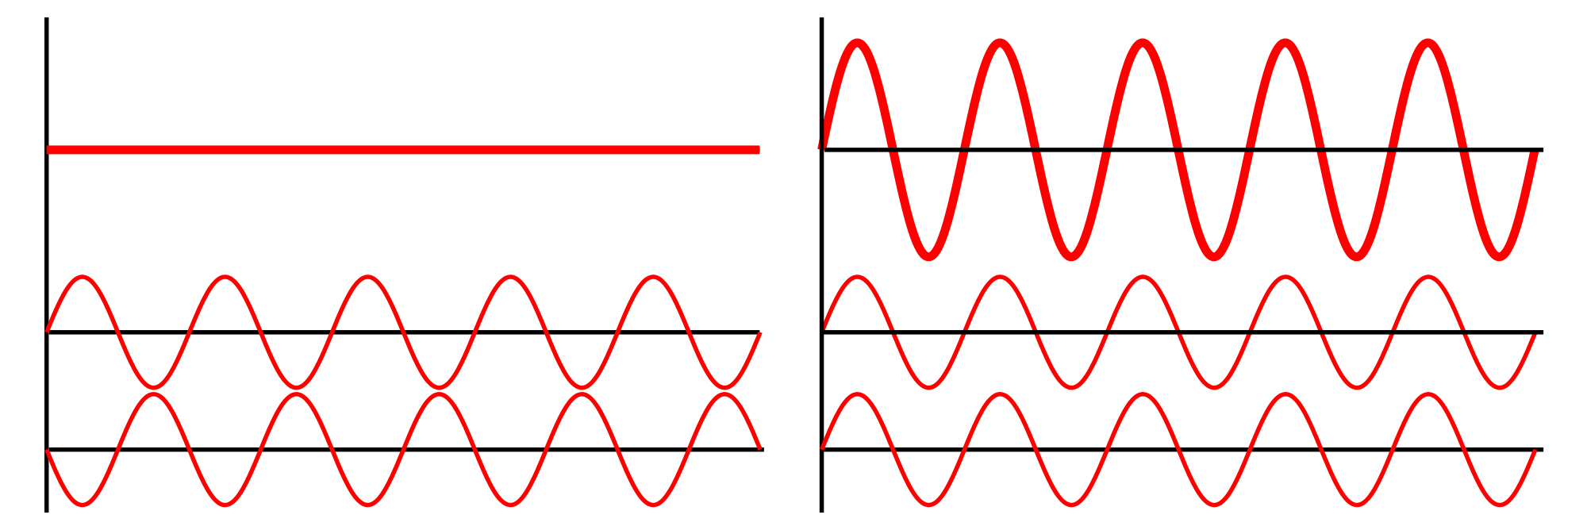
二、实验原理
大学物理实验
牛顿环成因
(k=1,2,3…) 明
(k=0,1,2…) 暗
(k=0,1,2…) 暗
(k=1,2,3…) 明

Slide 10
二、实验原理——牛顿环
大学物理实验
牛顿环应用
(k=1,2,3…) 明
(k=0,1,2…) 暗
R
R-e_{k}
e_{k}
明环半径：
r_{k}
暗环半径：
应 用：测透镜曲率半径R、测单色光波长入、检测光学表面平整度…

Slide 11
二、实验原理——牛顿环
大学物理实验
牛顿环应用
暗环半径：
取m、n两级暗条纹
位置D_{左}
位置D_{右}
计算
平均值
其中i=1,2..;m>n+i;实验中可取：m-n=常量。

Slide 12
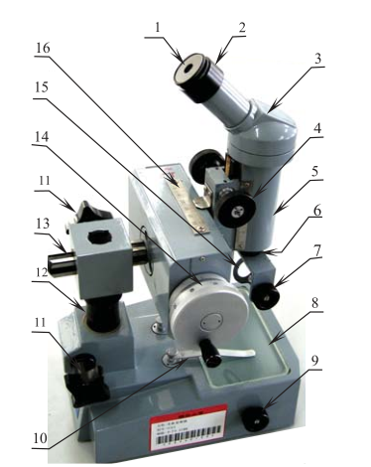
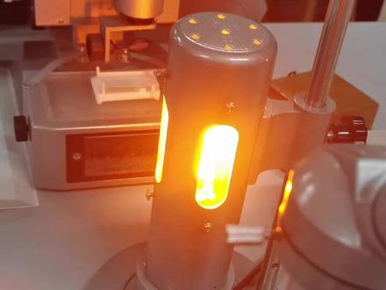
三、实验仪器
大学物理实验
锁紧圈
目镜
标尺
棱镜室
半反射镜
牛顿环
测微鼓轮
调焦手轮
镜筒
物镜
水平轴
反射镜角度调节旋钮
垂直支撑轴
载物台（玻璃板）
锁紧手轮
底座反射镜调节旋钮
弹簧压片
钠光灯
读数显微镜

Slide 13
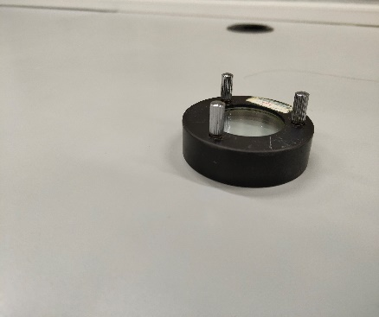
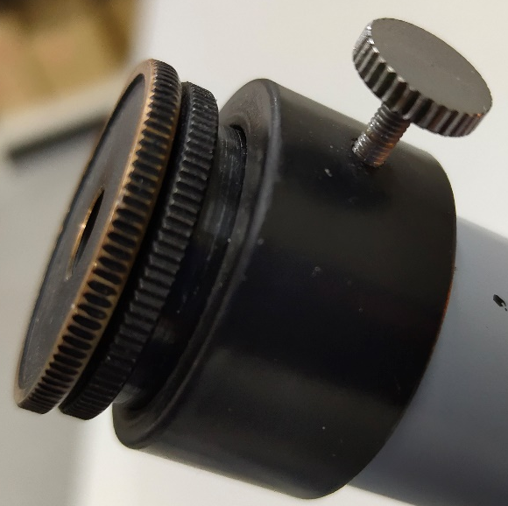
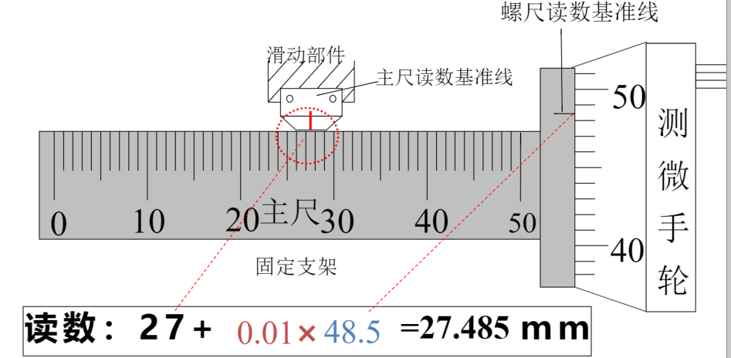
三、实验仪器
大学物理实验
调叉丝线的清晰程度
注意读数时测微鼓轮一定要单向转，避免回程误差。
调叉丝线的方向

Slide 14
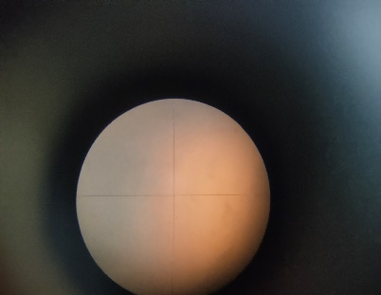
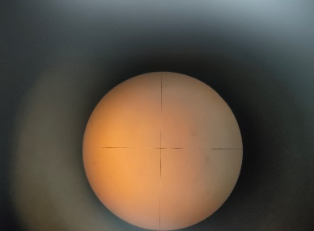
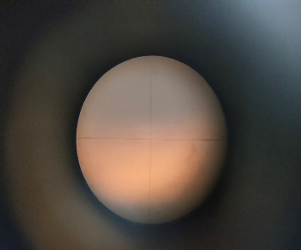
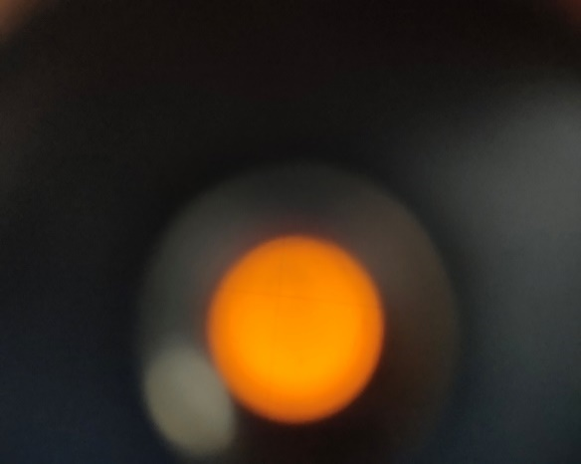
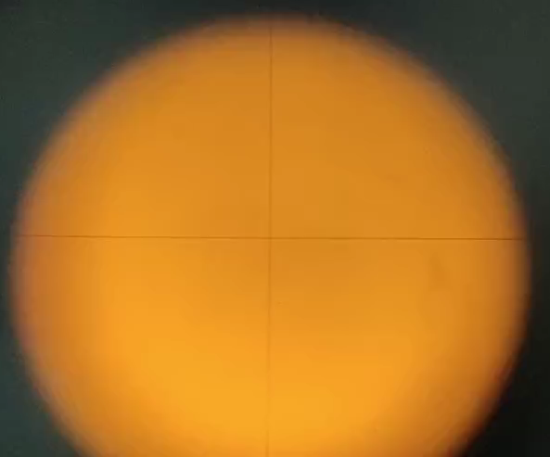
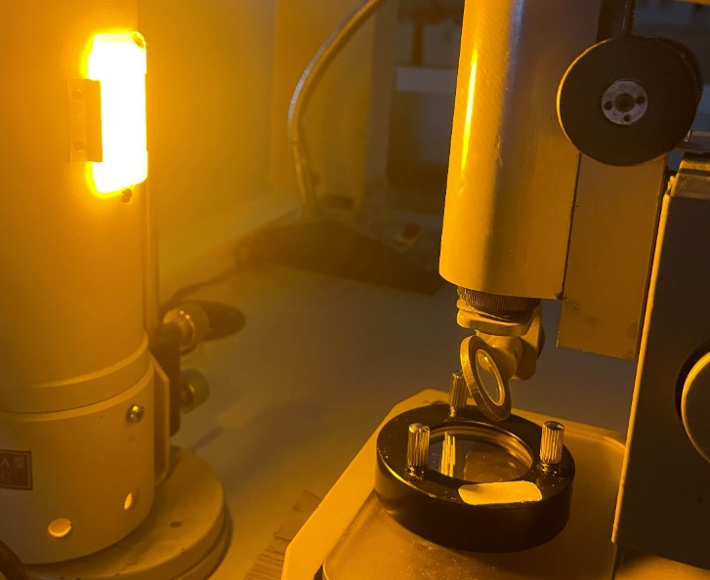
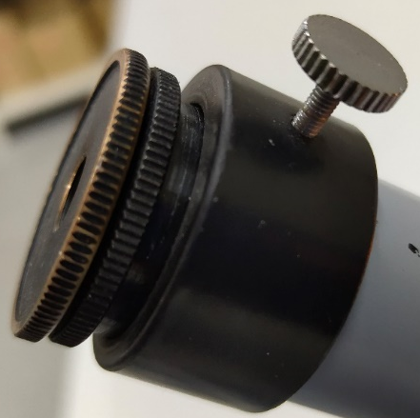
三、实验步骤
大学物理实验
1. 打开钠光灯，调节标尺读数，使其在15mm到35mm之间。把牛顿环放到载物台上，半反射镜的正下方。
2. 调亮目镜视场（调节仪器位置使半反射镜与灯正对、调整半反射镜的角度）
3. 调清（转目镜最上面一层）调正（松开紧锁圈上的止动螺丝，转目镜第二层，调好后拧紧螺丝）目镜中的十字叉丝线
1 把读数显微镜的位置向左移
2 把读数显微镜的位置向右移
3 调半反射镜的角度
1
2
3
调叉丝线的清晰程度
4. 转动调焦手轮使镜筒从最低处缓慢上升，找条纹并调清条纹（无视差）。
调焦
手轮
锁圈上的止动螺丝
调叉丝线的方向

Slide 15
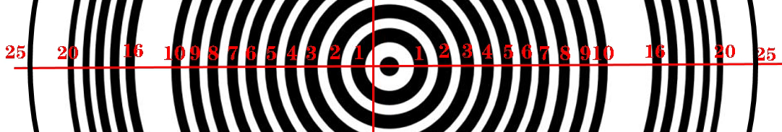
三、实验步骤
大学物理实验
5. 调整牛顿环的位置使目镜中的叉丝线平分干涉条纹，并与条纹相切。
6. 数条纹测数据，记录第20、19、18、17、16、10、9、8、7、 6环的左右两侧位置,完成数据表（测数据时一定要保证叉丝线单向移动，避免回程误差）
1
2
i | m-i | D_{左} | D_{右} | D_{m-i}
0 | 20
1 | 19
2 | 18
3 | 17
4 | 16
n-i | D_{左} | D_{右} | D_{n-i}
10
9
8
7
6
注意：
一边与环外侧相切，另一边与环内测相切。

Slide 16
四、数据处理
大学物理实验
单位：mm
i | m-i | D_{左} | D_{右} | D_{m-i} | n-i | D_{左} | D_{右} | D_{n-i} | R | E_{R}
0 | 20 |  |  |  | 10
1 | 19 |  |  |  | 9
2 | 18 |  |  |  | 8
3 | 17 |  |  |  | 7
4 | 16 |  |  |  | 6

Slide 17
五、思考题
大学物理实验
显微镜测得的是牛顿环本身的直径还是显微镜中牛顿环放大后的直径？为什么？ 若改变显微镜的放大倍率？是否会影响测量结果？
（讲义第5题，写到实验报告中）

Slide 18
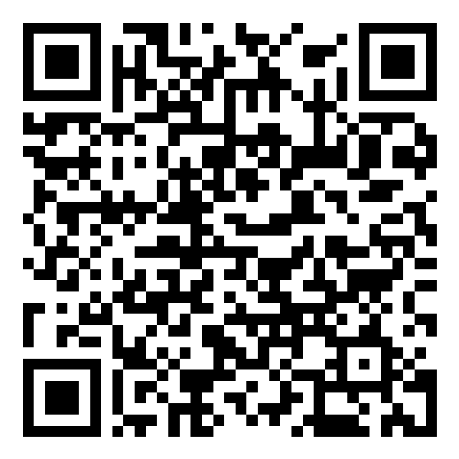
六、本次课件下载
大学物理实验

